Slide 1
FILMEUSE ROBOPACK

Slide 2
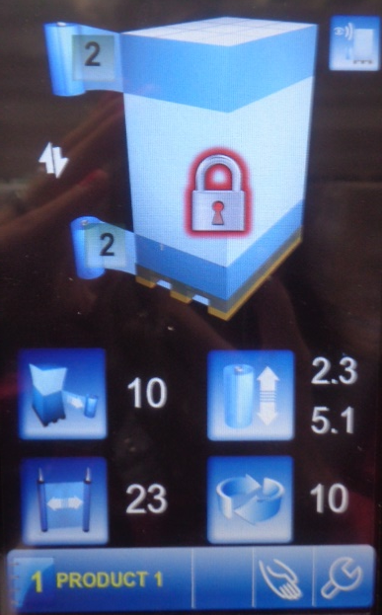
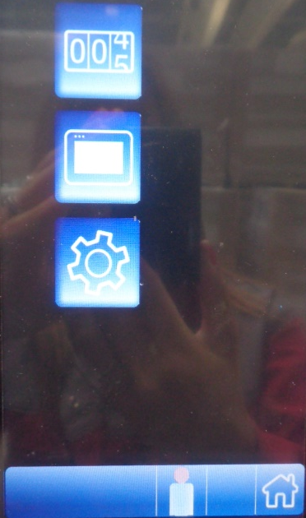
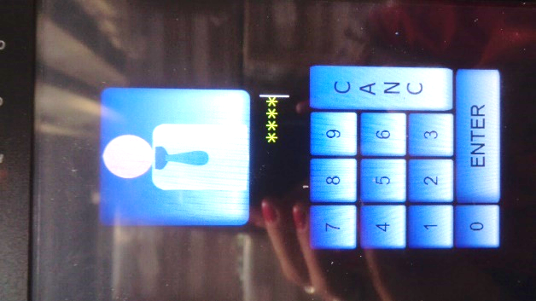

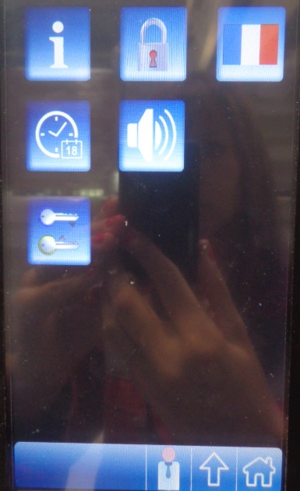
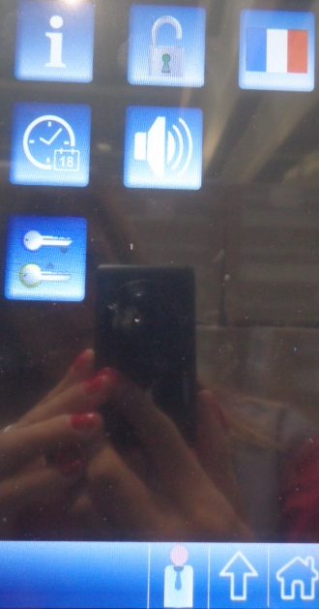

Déverrouillage
1
2
3
4
5
6
Code : 1111 et ENTER
Le cadenas est ouvert
7
Modification des programmes possible
Procédure destinée aux régleurs
Ne pas communiquer le code et la procédure aux opérateurs

Slide 3
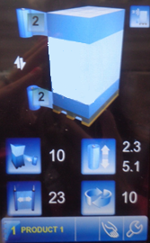

Verrouillage
1
2
3
4
5
6
Code : 1111 et ENTER
Le cadenas est fermé
7
Modification des programmes impossible
Procédure destinée aux régleurs
Ne pas communiquer le code et la procédure aux opérateurs

